Slide 1
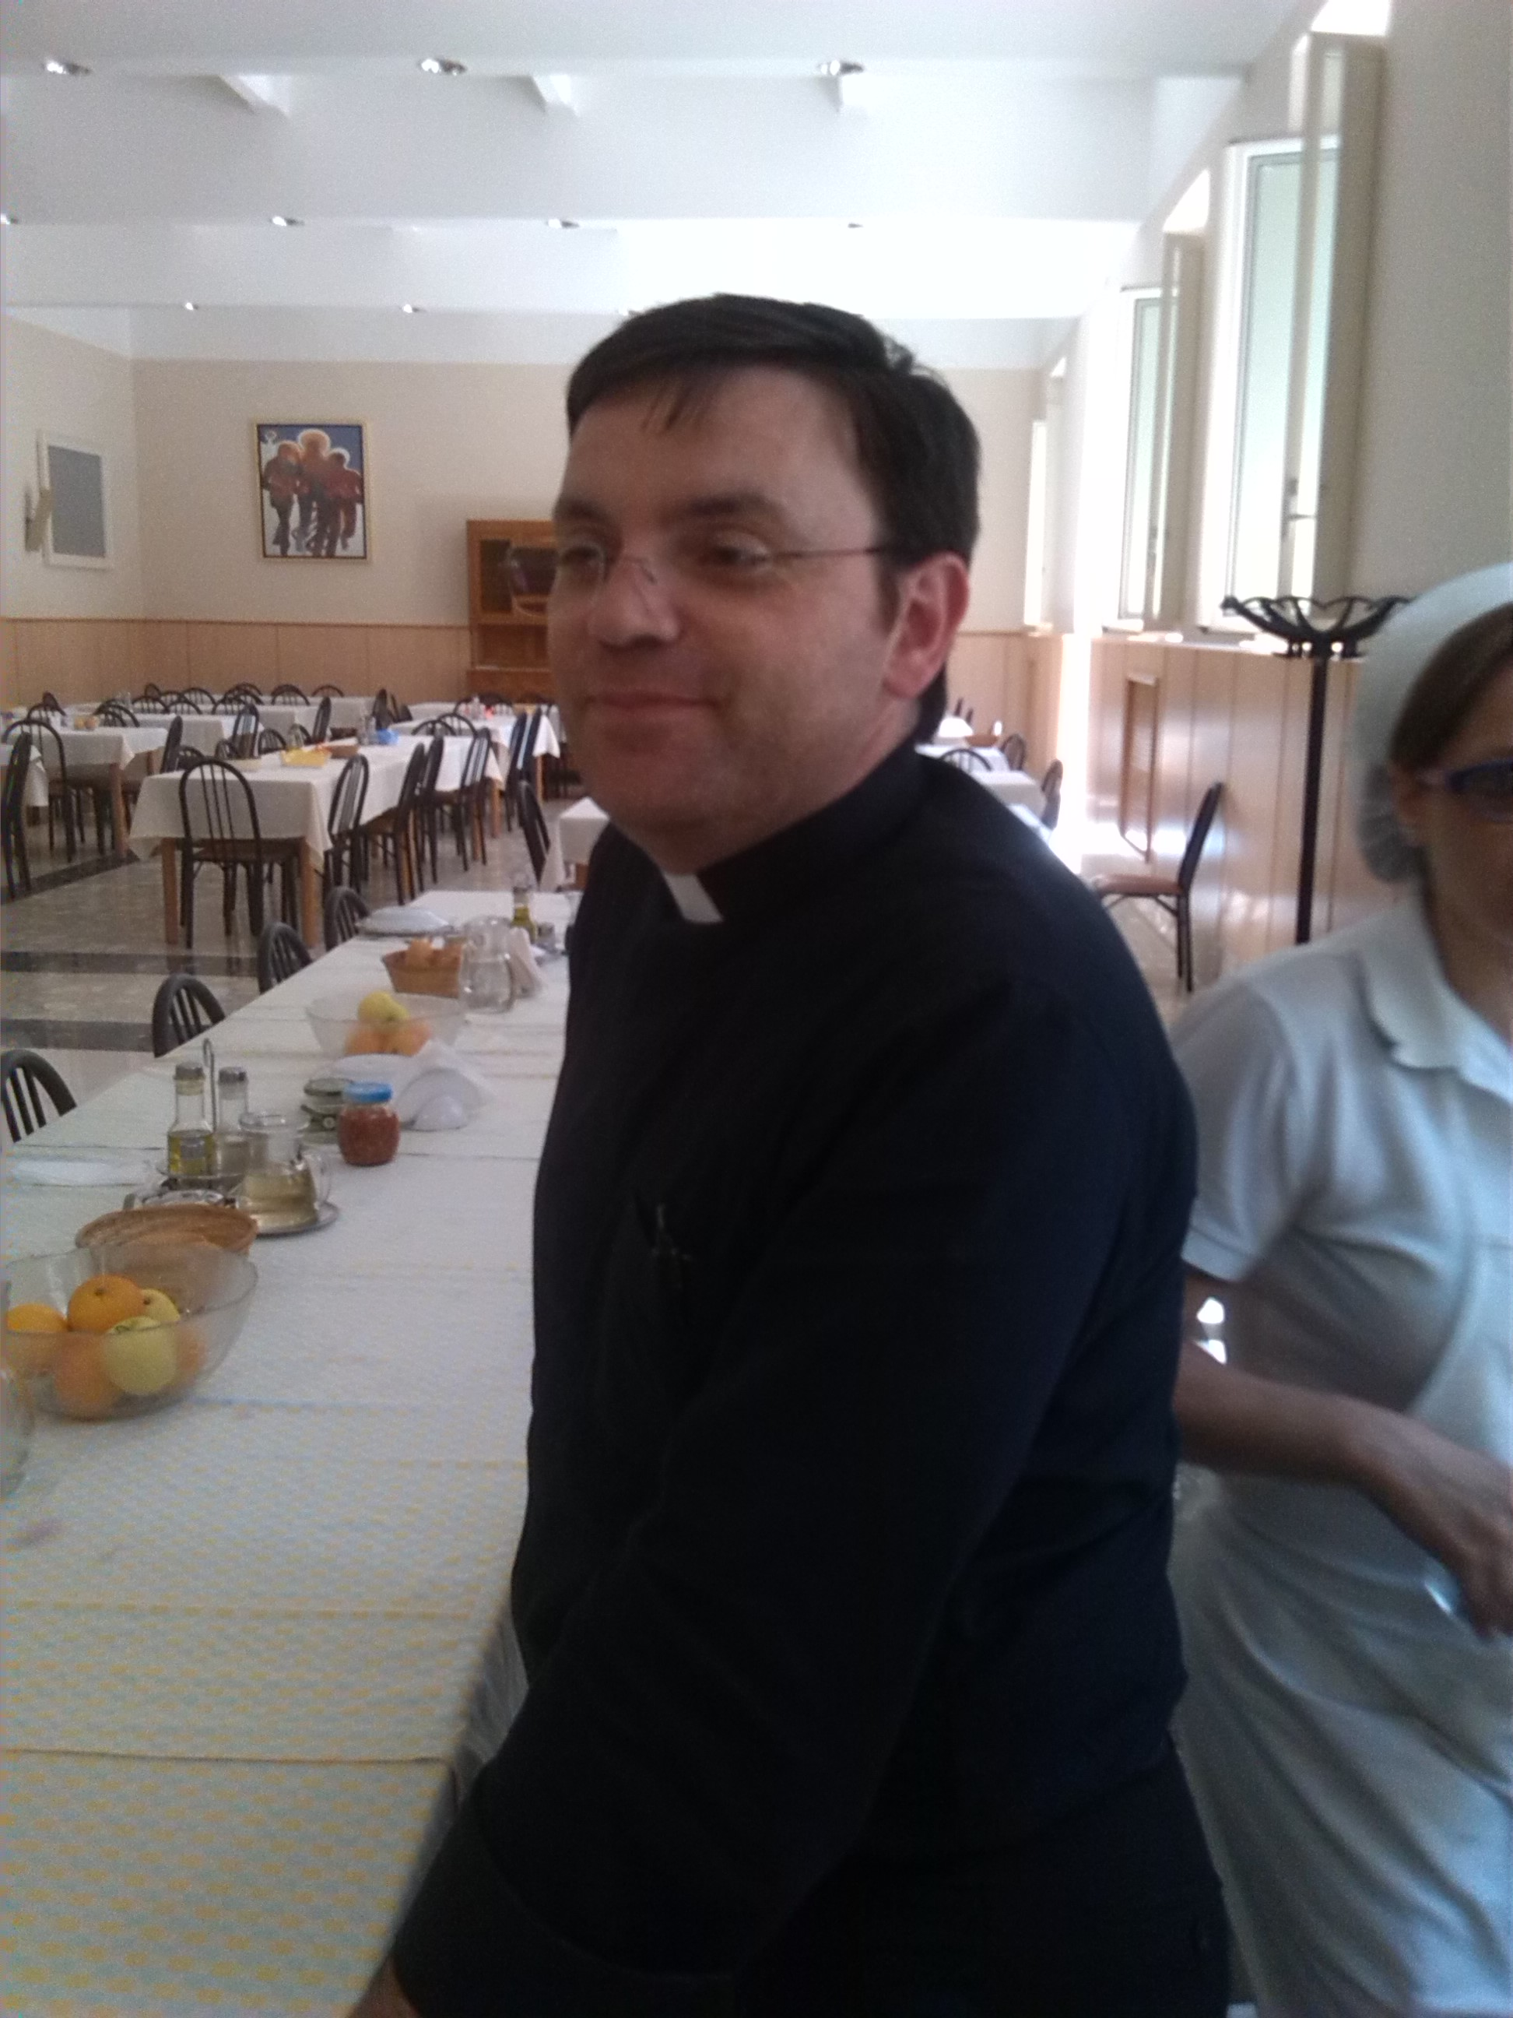
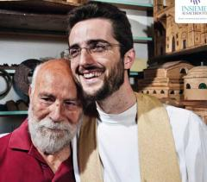
Dalla famiglia il sacerdote e le sue opere
Obiettivo: far prendere coscienza alle famiglie, praticanti e non , che il sacerdote proviene da un contesto familiare e necessita di un sostegno, nel proprio ministero, incarnato dalle dinamiche della vita familiare.
Sensibilizzare le famiglie alla scelta di destinare l’8 per mille alla Chiesa Cattolica, attraverso la compilazione del C.U.D.
Avendo formato un gruppo,
costituito da membri di famiglie
scelte dalle cinque parrocchie,
si faciliterebbe la proposta di tale
sensibilizzazione nelle periferie
parrocchiali.

Slide 2
Programma attività: per non fare sovrapposizioni che appesantirebbero le attività ordinarie delle parrocchie, la sensibilizzazione si dovrebbe inserire all’interno dell’anno pastorale. Si vuole dividere questo in quattro periodi: da settembre a gennaio (dall’inizio delle attività pastorali, passando per i tempi dell’Avvento e del Natale), da gennaio ad aprile (seguendo la vita pubblica del Signore fino alla sua Resurrezione), da aprile a maggio (dalla Pasqua alla Pentecoste), dal successivo settembre a novembre.

Slide 3
Contenuti: le famiglie formate ricevono il mandato di far animazione di piazza, all’interno delle comunità parrocchiali e negli ambienti di lavoro.
Le famiglie allestiranno alcuni stand di promozione attraverso i quali si potrà prendere visione di uno spot video, di un depliant e, per gli anziani e gli ammalati (anche in occasione dell’11 febbraio), la possibilità di compilare il CUD con l’aiuto degli animatori.
8

Slide 4
Valutazione dei risultati: si vorrebbe riservare il mese di maggio alla valutazione dei risultati, conseguiti dai formatori (parroco e qualche referente diocesano) nei riguardi dei collaboratori territoriali delle parrocchie:
Valutazione delle famiglie\animatori;
Valutazione, in percentuale al numero degli abitanti delle parrocchie, della gente concretamente raggiunta dagli operatori degli stand.
Valutazione del numero dei C.U.D. concretamente firmati.
Valutazione delle risorse umane: in riferimento alla crescita spirituale e all’impegno del laicato coinvolto, dal quale nominare il referente del Sovvenire auspicato per ogni parrocchia.

